Slide 1

杜莹
计算机与信息工程学院 软件工程系

Slide 2
面向过程（结构化）的软件开发方法
一种面向数据流的传统软件开发方法
以数据流为中心、构建软件的分析模型和设计模型
分为：
  结构化分析(Structured Analysis 简称SA)
  结构化设计(Structuresd Design 简称SD)
  结构化程序设计(Structured Programmin 简称SP)

Slide 3
结构化分析概述
  主要任务：
  以抽象和分解为主要手段，建立描述软件系统运行过程的分层数据流图
X
3
4
1
2
1.1
2.1
2.2
1.2
1.3
2.3
2.4

Slide 4
数据流图：图书订购系统
核准的订购单
订购单
图书
订购
制作
发书单
发书单
顾客
顾客
帐单
收费数据
财务报表
制作
财务报表
收费
经理
图书库存
书库
管理
入库单
图书代理商
帐务数据库

Slide 5
数据流图的各个层次
0层图：
X
1层图：
3
4
1
2
中间层图：
1.1
2.1
2.2
1.2
1.3
2.3
2.4

Slide 6
考务处理系统0层图
不合格报名单
统计分析表
报名单
考务
处理系统
考生
考试中心
准考证
考生通知单
合格标准
考生名单
错误成绩清单
成绩清单
阅卷站

Slide 7
考务处理系统1层图
不合格报名单
考生通知单
报名单
1
考试
报名
2
统计
成绩
统计分析表
准考证
错误成绩清单
考生名单
合格标准
成绩清单
考生名册

Slide 8
考务处理系统加工1子图
报名单
1.1
检查
报名单
合格报名单
1.2
编准考证号
准考证
正式报名单
不合格报名单
1.3
登记
考生
考生名单
考生名册

Slide 9
考务处理系统加工2子图
成绩清单
2.1
检查
成绩清单
2.5
分析
试题难度
难度分析表
错误成绩清单
2.4
分类
统计成绩
分类统计表
正确成绩清单
试题得分清单
考生名册
2.2
审定
合格者
2.3
制作
通知单
合格标准
正式成绩清单
考生通知单

Slide 10
分层数据流图的一致性
父图与子图平衡
  任何一张DFD子图边界上的输入/输出数据流必须与其父图中对应的加工的输入/输出数据流保持一致
数据守恒
  一个加工所有输出数据流中的数据，必须能从该加工的输入数据流中直接获得，或者能通过该加工的处理而产生
局部文件
  考虑分层数据流中一个文件应画在哪些DFD中，而不该画在哪些DFD中

Slide 11
父图与子图不平衡的实例
加工2的输入数据流有M和N，输出数据流是T
而子图(右图)边界上的输入数据流是N，输出数据流是S和T
3
C
T
B
2.3
A
1
N
2.1
Q
M
P
2
T
2.2
S
N

Slide 12
数据不守恒的实例
成绩清单
2.1
检查
成绩清单
2.5
分析
试题难度
难度分析表
错误成绩清单
2.4
分类
统计成绩
分类统计表
正确成绩清单
试题得分清单
考生名册
合格标准
2.2
审定
合格者
正式成绩清单
2.3
制作
通知单
考生通知单
由于“正式成绩清单”中缺少“考生通知单”中的姓名、通信地址等数据，这些数据也无法由加工2.3自己产生，因此，加工2.3不满足数据守恒的条件

Slide 13
局部文件示例
“试题得分清单”文件是加工2的局部文件，根据抽象原则不应该将这类表示加工细节的局部文件画在其父图(如图c)中，正确的画法是图a和b
1
2
2.1
2.5
考生名册
2.4
(a) 父图
试题得分清单
考生名册
试题得分清单
2.2
2.3
1
2
(b) 子图
考生名册
(c) 含局部文件的父图

Slide 14
数据字典
数据流图与数据字典是密不可分的，两者结合起来构成软件的逻辑模型(分析模型)
数据字典由字典条目组成，每个条目描述DFD中的一个元素
数据字典条目包括：数据流、数据结构、文件、数据项(组成数据流和文件的数据)、加工、源或宿

Slide 15
数据字典—数据项
    又叫数据元素，是数据的最小单位，包含：名称、编号、别名、简称、长度、取值范围等。
数据项编号： | D08
数据项名称： | 准考证号
别名： | 准考证编号
简述： | 主考部门发给符合条件的考生的允许考试凭证 的唯一编码
类型及宽度 | 字符型，12位
取值范围 | “000000000000”~“999999999999”
Notes:
数据项组成数据元素，数据流分量

Slide 16
数据字典—数据结构
    重点描述数据之间的关系，由若干数据项或数据项和其他数据结构组成。
数据结构编号： | A1-02
数据结构名称： | 报名单
简述： | 考试报名时填写的单据
数据结构组成： | D01+D02+D03+D04+D05+D06+D07
地区＋序号＋姓名＋文化程度＋职业＋考试级别＋通信地址

Slide 17
数据字典—数据流
  由一个或一组固定的数据项组成。
数据流编号： | F04
数据结构名称： | 考生名单
简述： | 参加考试的考生信息集合
来源： | 登记考生模块
去向： | 考生名册数据存储、阅卷站
数据流组成： | ｛准考证号＋考试级别｝
数据流量： | 100份/秒
高峰流量： | 200份/秒

Slide 18
数据字典的符号定义：
符号 | 含 义 | 例 子
= | 被定义为
+ | 与 | x=a+b，则表示 x 由 a 和 b 组成
[ ] | 或 | x=[a,b]，则表示 x 由 a 或由 b 组成
{ } | 重复 | x={a}，则表示 x 由 0个或多个 a 组成
m{ }n | 重复 | x=3{a}8，则表示x中至少出现3次a ,最多出现8次
( ) | 可选 | x=(a)，则表示 a 在 x 中出现, 也可不出现
*…* | 注释符 | 表示在两个 * 之间的内容为词条的注释
Notes:
与正则表达式里的符号类似

Slide 19
数据字典—加工逻辑
数据流图中最底层的加工逻辑进行说明
加工逻辑编号： | P0204
加工逻辑名称： | 审定合格者
简述： | 审定考试成绩合格的考试
输入数据流： | 正确的成绩清单+合格标准
处理： | 根据考试中心给出的合格标准，从正确的成 绩清单中挑选考试合格的考试
输出数据流： | 正式成绩清单
处理频率： | 高峰期100次/秒

Slide 20
数据字典—数据存储
只描述数据的逻辑存储结构，不涉及物理存储。
数据存储编号： | S01
数据存储名称： | 考试名册
简述： | 存储所有考生的正式报名单
数据存储组成： | 准考证号＋报名单（地区＋序号＋姓名＋文化 程度＋职业＋考试级别＋通信地址）
关键字： | 准考证号
相关联的处理： | P0203、P0204、P0103

Slide 21
数据字典—外部实体
描述系统之外的人、物、部门以及其他系统的相关信息。
外部实体编号： | E01
外部实体名称： | 考生
简述： | 报名参加考试的考生
输入数据流： | 报名单、
输出数据流： | 不合格的报名单 OR 准考证、考生通知单

Slide 22
加工逻辑的描述方法
结构化语言：介于自然语言和形式语言之间的一种半形式语言
判定表：适用于加工逻辑包含多个条件，而不同的条件组合需做不同的动作
判定树：判定表的变种，它本质上与判定表是相同的，只是表示形式不同

Slide 23
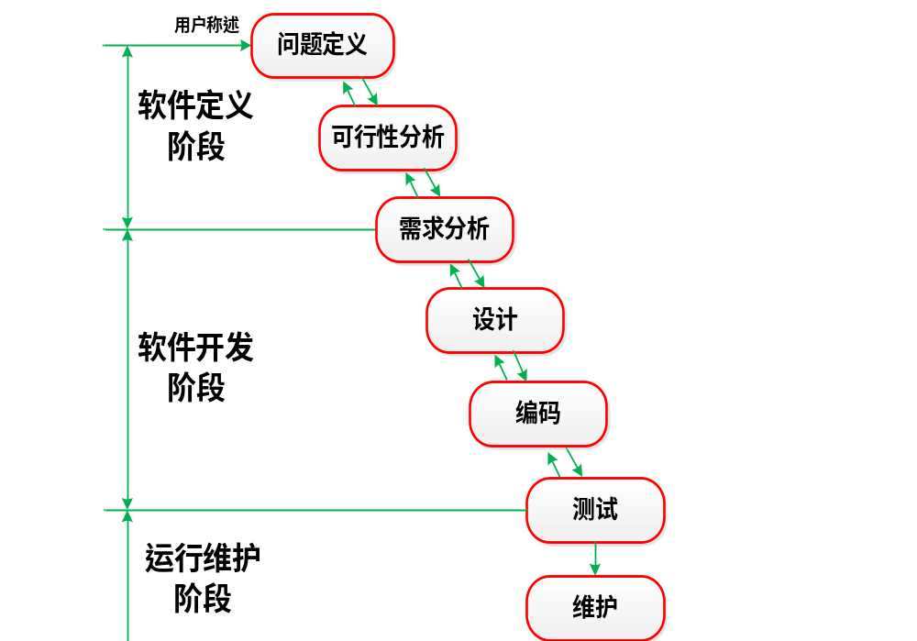
课程进度
我们现在的位置

Slide 24
第九讲
结构化设计方法

Slide 25
模块
模块是指一组程序语句，它包括输入、输出和逻辑处理功能、内部信息及其运行计划。
模块指可单独命名且可通过名字访问的过程函数、子程序或宏调用。
模块具有如下4 个基本属性：
  (1) 接口：指模块的输入与输出。
  (2) 功能：指该模块实现什么功能，做什么事情。
  (3) 逻辑：描述模块内部怎么做。
  (4) 状态：该模块使用时的环境和条件。

Slide 26
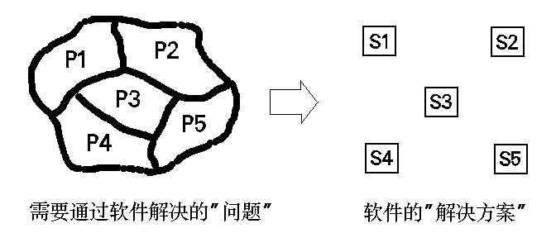
结构化设计：软件的模块化
模块化：解决一个复杂问题时，自顶向下逐层把软件划分成若干模块的过程
目的：为了降低软件的复杂性

Slide 27
一个例子
某互联网公司为了对当前软件市场上软件所具有的功能特征进行统计分析，欲开发一个文本特征提取系统，其功能大致描述如下：
(1)该系统首先能从互联网上自动爬取指定软件市场上关于软件功能的文本描述。
(2)基于所爬取的软件功能描述文本，该系统要进行预处理，包括分句、分词、判断词性、去停用词。分句是将软件的文本描述分割为一个个自然句子；分词是将每句话分割为不同的词组；判断词性是根据一定的语法规则来判别不同词组所具有的词性；去停用词是去除句子中那些含义有限的介词、连词等词。

Slide 28
一个例子（续）
（3）对文本预处理完成之后，软件文本描述的每个句子就转化成一个词向量。基于该词向量，该系统根据频繁项集挖掘方法提取支持度大于K的频繁词组。支持度是需要用户设定的表明词组是否频繁的一个阈值，而频繁词组则指的是频繁一起出现的一组词。针对所挖掘的频繁词组，该系统进一步判断词组之间的关系，去除那些包含于其它词组的词组。最终所剩下的词组即为潜在的该类别软件所具有的功能特征。

Slide 29
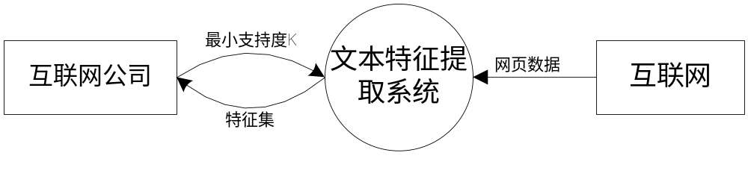
结构化分析：分层数据流图
0层图：

Slide 30
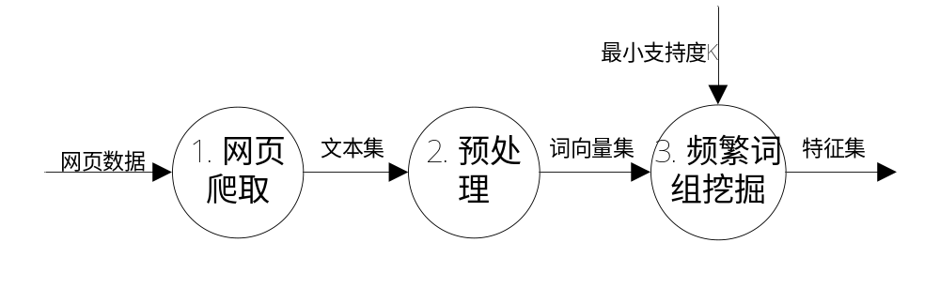
结构化分析：分层数据流图
1层图：

Slide 31
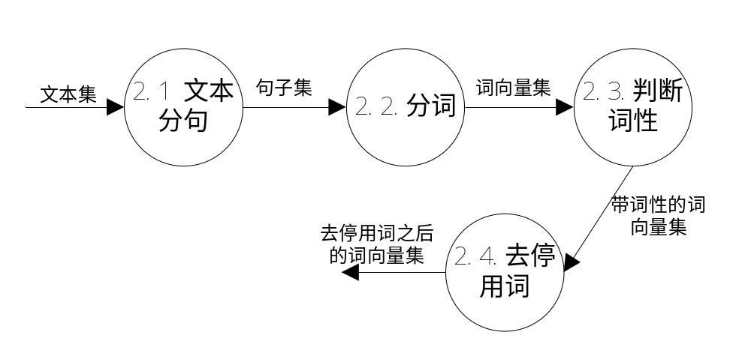
结构化分析：分层数据流图
2层图：

Slide 32
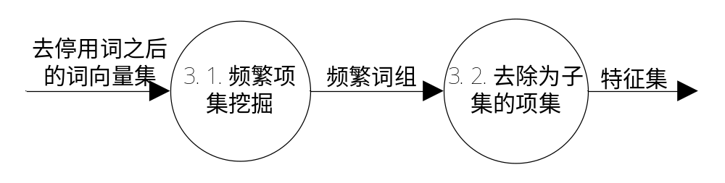
结构化分析：分层数据流图
2层图：

Slide 33
结构化设计方法概述
  提出时间：由Yourdon 和Constantine 等于1974 年提出的
  目标：与结构化分析相衔接，根据需求阶段对数据流的分析设计软件结构

Slide 34
结构化软件设计任务
结构化分析的结果
结构化设计过程
概要设计
详细设计
设计复审
软件设计文档

Slide 35
结构化设计的主要内容
  概要设计
    设计软件系统的体系结构（也即软件系统的模块结构）与接口
    主要任务是将数据流图映射为软件系统结构图
  详细设计：
    对概要设计的每一个模块进行数据设计和过程设计

Slide 36
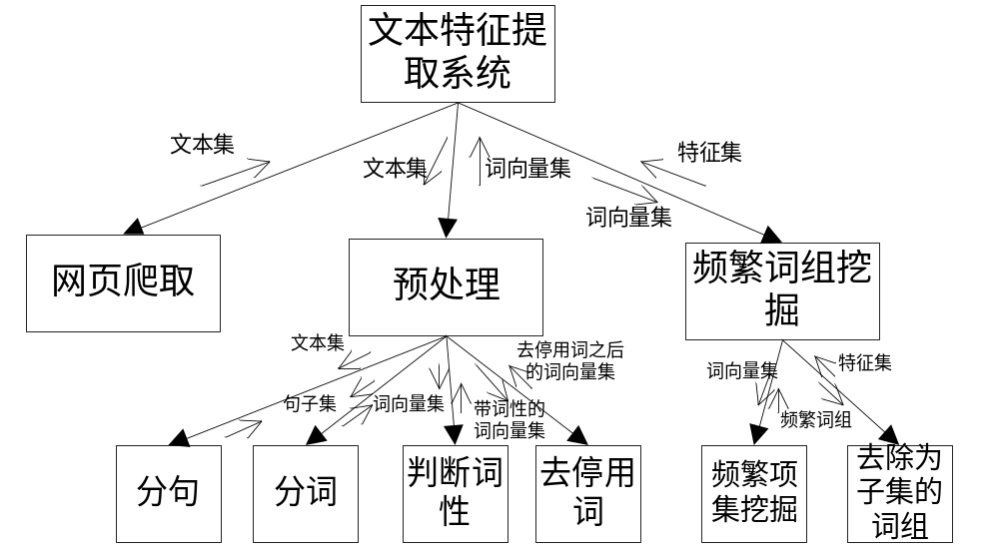
结构化概要设计：系统结构图
模块间接口
系统结构图：
模块

Slide 37
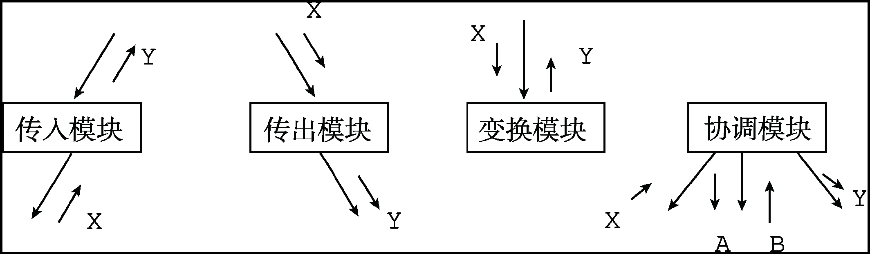
系统结构图：表现形式
  用矩形框来表示模块
  用带箭头的连线表示模块间的调用关系

Slide 38
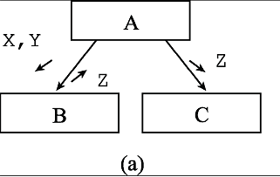
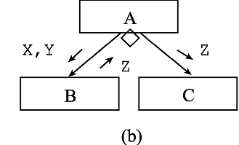
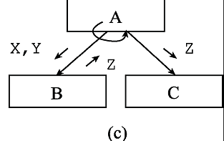
系统结构图：模块间调用关系
  简单调用
  选择调用
  循环调用

Slide 39
两种典型的数据流及其设计
  变换型数据流图
  事务型数据流图

Slide 40
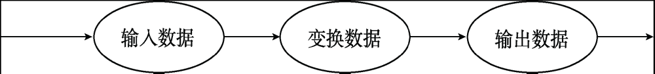
两种数据流类型—变换型
  特征：信息沿输入通路进入系统，同时由外部形式变换成内部形式，进入系统的信息通过变换中心，经加工处理以后再沿输出通路变换成外部形式离开软件系统。
  组成：由输入、变换中心和输出三部分组成

Slide 41
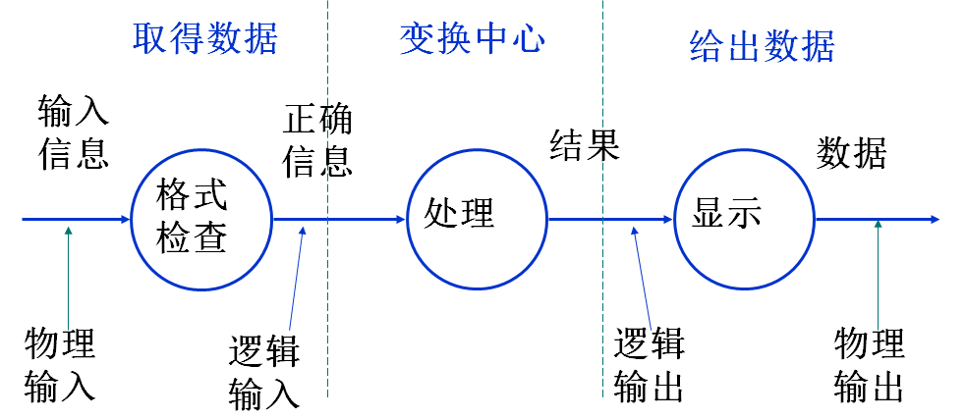

Slide 42
两种数据流类型—事务型
  特征：数据沿输入通路到达一个加工T，这个加工根据输入数据的类型在若干个动作序列中选出一个来执行。
  加工T 称为事务中心，它完成以下任务：
  (1) 接收输入数据(输入数据又称为事务)。
  (2) 分析每个事务以确定它的类型。
  (3) 根据事务类型选取一条动作路径。

Slide 43
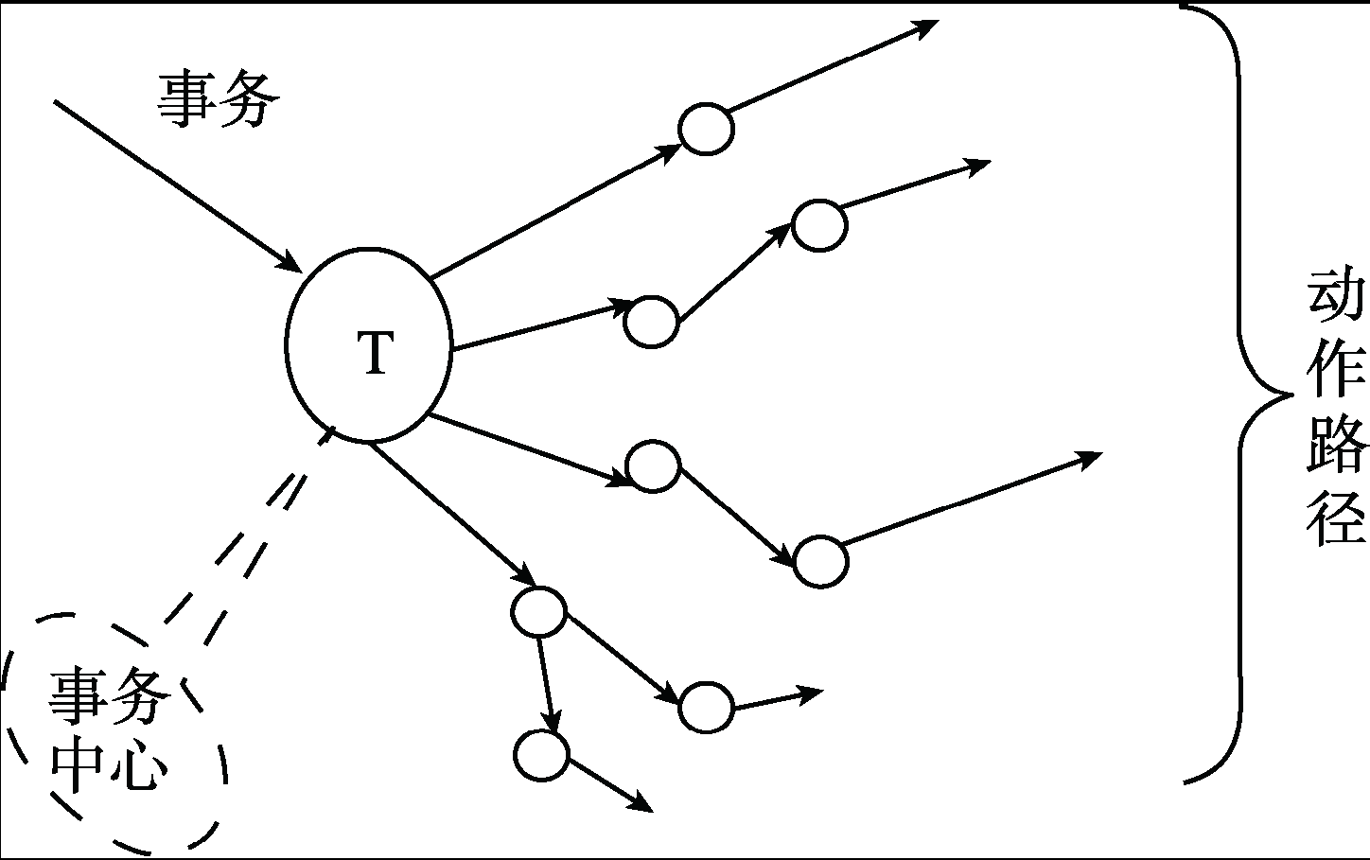

Slide 44
变换型数据流对应的设计：变化分析
  变换分析是一系列设计步骤的总称，经过这些步骤把具有变换流特点的数据流图映射成为一个预定义的程序结构模板。
  变换分析的步骤：
  1. 对DFD 图的分析和划分
  2. 进行第一级分解，设计顶层和第一层模块
  3. 第二级分解，设计中、下层模块

Slide 45
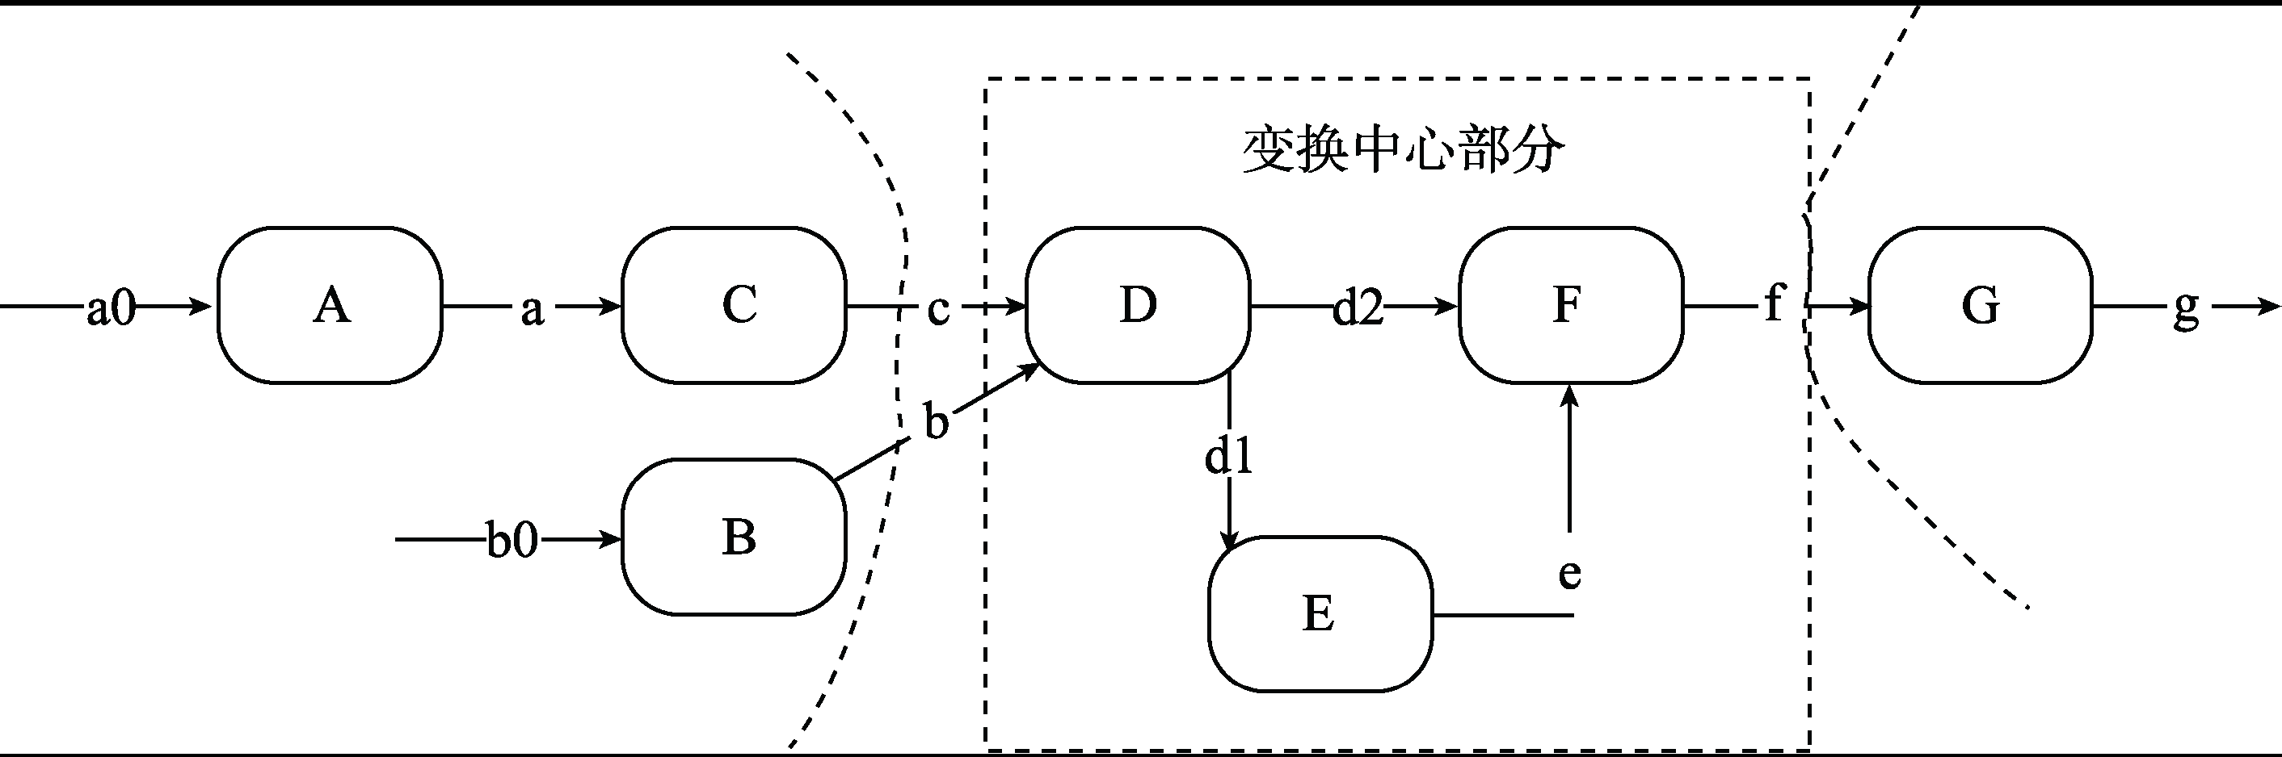
一个例子

Slide 46
进行第一级分解，设计顶层和第一层模块（1/2）
顶层都只有一个用于控制的主模块。
第一层一般包括输入、输出和变换3 个模块
  输入模块：其功能是向主模块提供数据；
  输出模块：其功能是把主模块提供的数据输出；
  变换模块：其功能是把逻辑输入变换成逻辑输出。

Slide 47
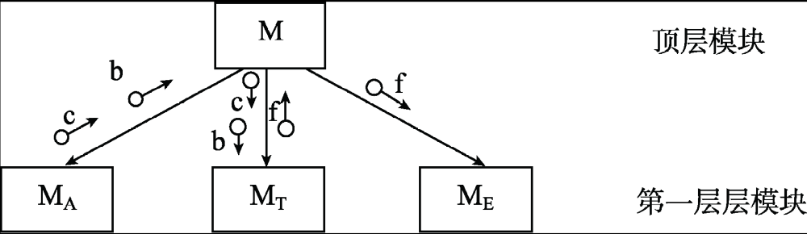
1，第一层分解，设计顶层和第一层

Slide 48
第二级分解，设计中、下层模块（1/2）
第二级分解就是把数据流图中的每个加工映射成软件结构中的一个适当的模块。

Slide 49
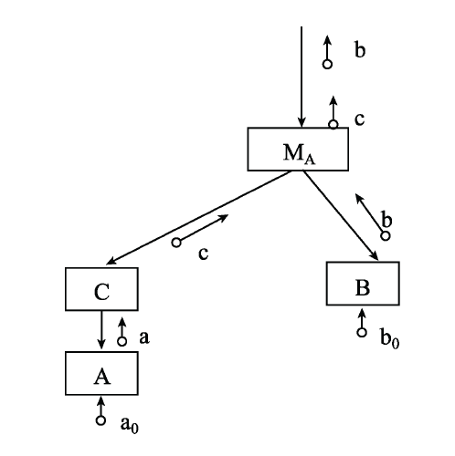
1，第一层分解，设计顶层和第一层
2，第二层分解

Slide 50
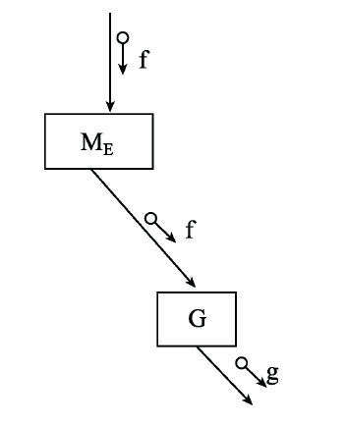
1，第一层分解，设计顶层和第一层
2，第二层分解

Slide 51
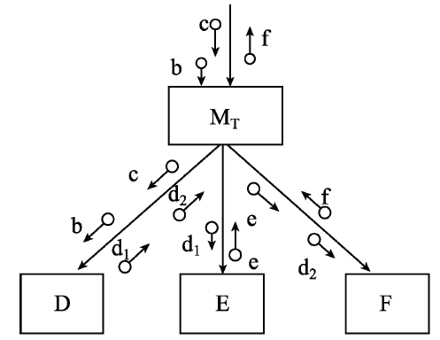
1，第一层分解，设计顶层和第一层
2，第二层分解

Slide 52
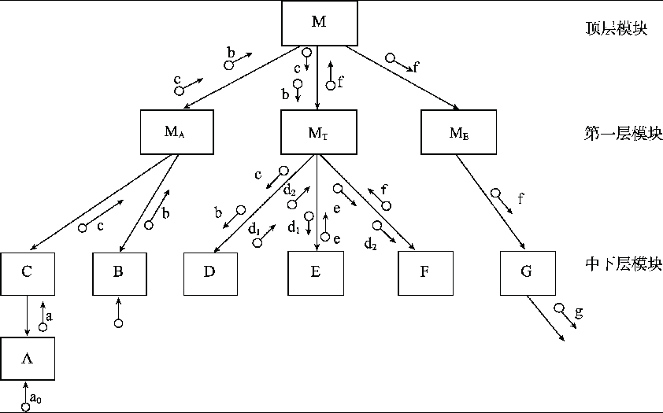

Slide 53
事务型数据流对应的设计：事务分析
  事务分析：由事务型数据流图映射为软件结构的过程。

Slide 54
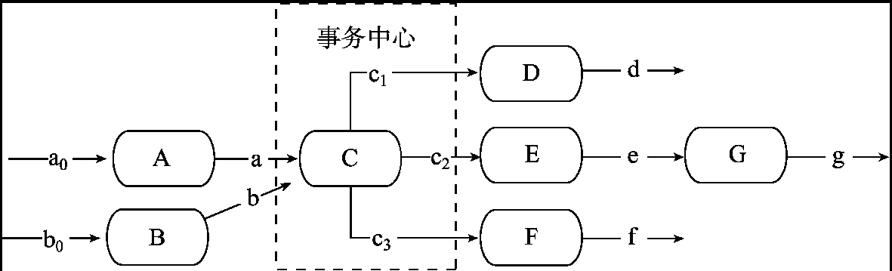
一个例子

Slide 55
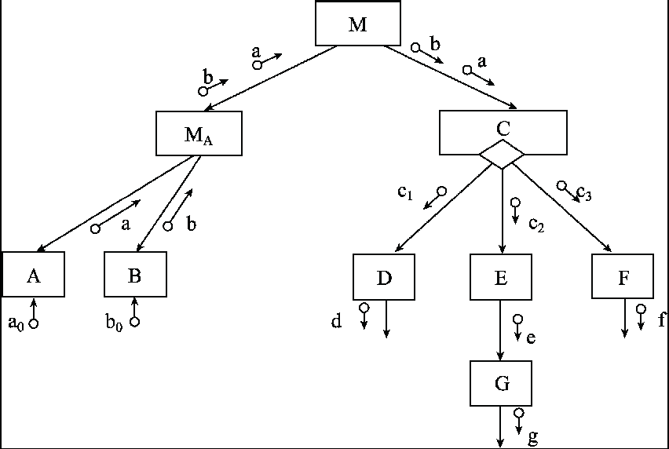

Slide 56
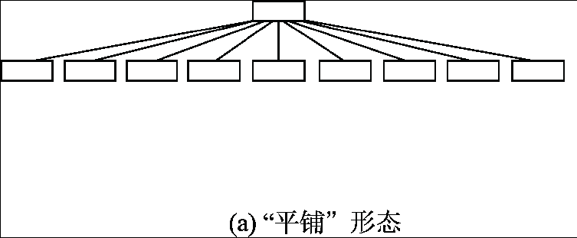
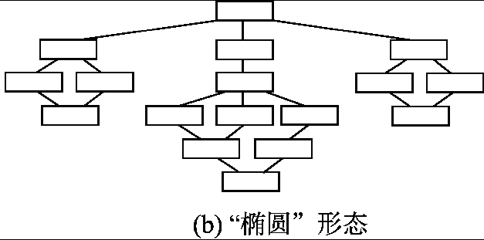
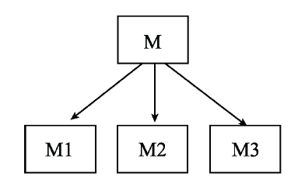
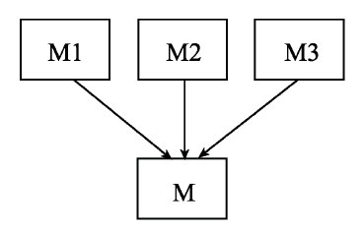
模块分解中的启发式规则
  1. 改进软件结构以提高模块独立性
  2. 模块的大小要适当
  3. 深度、宽度、扇出和扇入都应适当
  4. 模块的作用域应在控制域之内
  5. 力争降低模块接口的复杂程度
  6. 设计单入口单出口的模块
  7. 模块功能应该可预测，避免对模块施加过多限制
经验表明，一个模块的规模不应过大，通常规定其语句行数为50～100 行，最多不超过500 行。

Slide 57
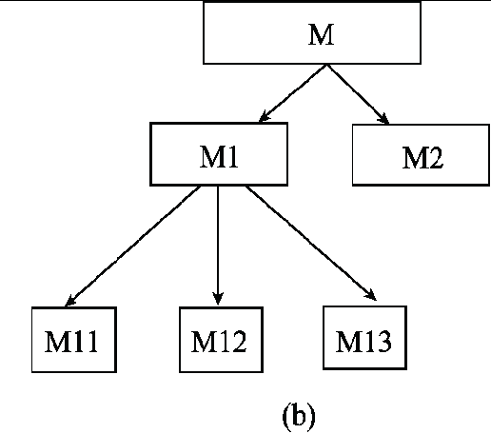
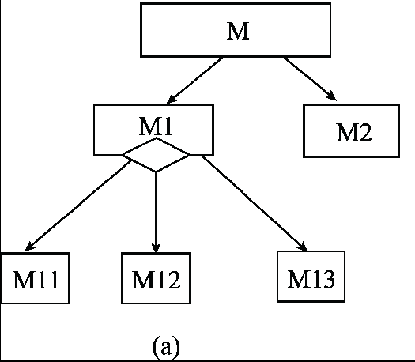
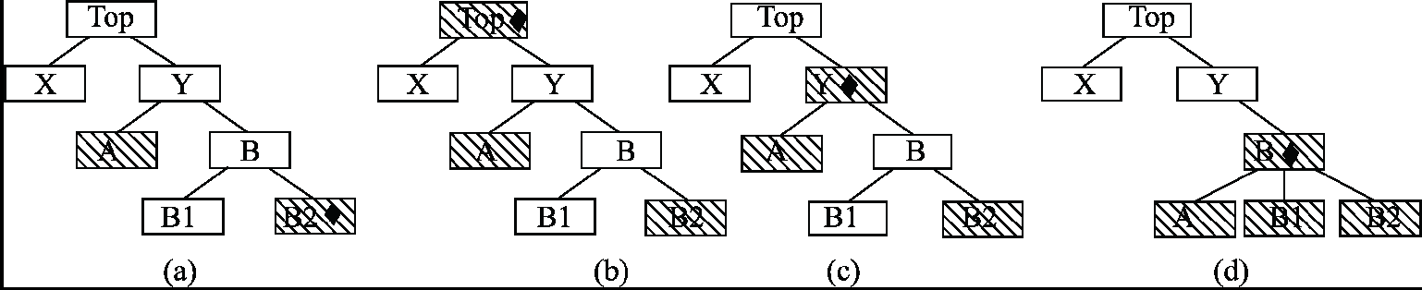
模块分解中的启发式规则
  1. 改进软件结构以提高模块独立性
  2. 模块的大小要适当
  3. 深度、宽度、扇出和扇入都应适当
  4. 模块的作用域应在控制域之内
模块的作用域定义为受该模块内一个判定影响的所有模块的集合。
模块的控制域是指这个模块本身以及所有直接或间接从属于它的模块的集合。

Slide 58
模块分解中的启发式规则
  1. 改进软件结构以提高模块独立性
  2. 模块的大小要适当
  3. 深度、宽度、扇出和扇入都应适当
  4. 模块的作用域应在控制域之内
  5. 力争降低模块接口的复杂程度
  6. 设计单入口单出口的模块
  7. 模块功能应该可预测，避免对模块施加过多限制

Slide 59
详 细 设 计
  详细设计就要对软件结构中的每一个模块确定使用的算法或块内数据结构，并用某种选定的表达工具给出清晰的描述。
  详细设计的表达工具
  程序流程图
  盒图
  PAD 图
  PDL
  HIPO 图

Slide 60
详细设计的表达工具：PDL
  PDL(Program Design Language)，又被称为伪程序或伪码
  PROCEDURE spellcheck IS //查找拼错的单词
  BEGIN
  xxxxxx //具体的查找过程
  END spellcheck

Slide 61
小 结
  结构化设计主要解决如何将需求分析阶段的DFD 图推导为软件系统结构，并用它提供的结构图描述之。
  系统设计时要遵循模块化、自顶向下逐步求精的基本思想。
  详细设计着重对各个模块的逻辑进行详细设计。

